Slide 1
淇淅河项目周报
负责人：郝洋洋
2019.06.14
聚光科技（杭州）股份有限公司

Slide 2
议题
项目进度
项目成员周报
项目管控(项目度量、交付件、缺陷管理、风险管理、物料跟踪等)
周会决议

Slide 3
项目进度

Slide 4
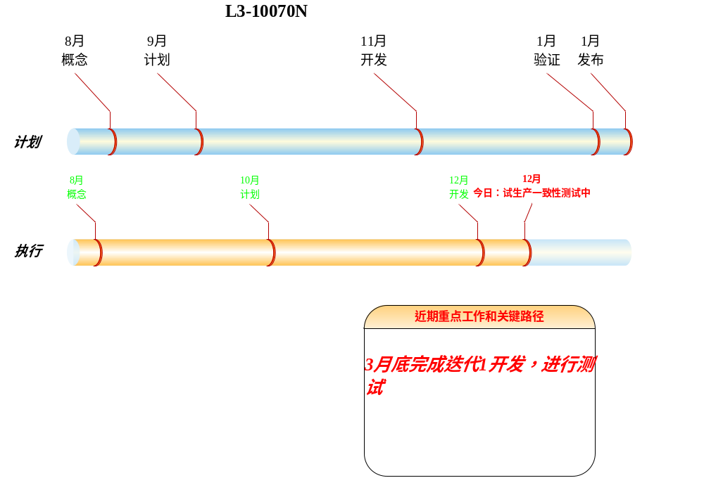
项目路标
描述项目进度、近期重点工作和关键路径

Slide 5
项目成员工作周报

Slide 6
本周工作总结——前端开发
计划内任务完成情况：
任务 | 计划完成日期 | 实际完成日期 | 使用工时(人天) | 延期原因及补救措施
杭州河道中心管理demo | 6月12日 | 6月12日 | 3 | 页面修改
环境监测系统bug修复 | 6月13日 | 6月13日 | 1 | Bug修复
淇淅河大屏报警功能 | 6月14日 | 6月14日 | 1 | Bug修复/功能完善
计划外工作量及成果：
问题、建议、要求等：
本页由项目组成员于周会前填写，并汇总给项目经理

Slide 7
下周工作内容——前端开发
任 务 | 计划完成日期 | 责任人
杭州河道中心管理 | 6月21日 | 郝洋洋
环境监测系统bug修复 | 6月19日 | 郝洋洋
淇淅河大屏报警功能完善 | 6月19日 | 郝洋洋
问题、建议、要求等：
本页由项目组成员于周会前填写，并汇总给项目经理

Slide 8
本周工作总结——后台开发
计划内任务完成情况：
任务 | 计划完成日期 | 实际完成日期 | 使用工时(人天) | 延期原因及补救措施
计划外工作量及成果：
问题、建议、要求等：
本页由项目组成员于周会前填写，并汇总给项目经理

Slide 9
下周工作内容——后台开发
任 务 | 计划完成日期 | 责任人
问题、建议、要求等：
本页由项目组成员于周会前填写，并汇总给项目经理

Slide 10
本周工作总结——APP开发
计划内任务完成情况：
任务 | 计划完成日期 | 实际完成日期 | 使用工时(人天) | 延期原因及补救措施
计划外工作量及成果：
问题、建议、要求等：
本页由项目组成员于周会前填写，并汇总给项目经理

Slide 11
下周工作内容——后台开发
任 务 | 计划完成日期 | 责任人
问题、建议、要求等：
本页由项目组成员于周会前填写，并汇总给项目经理

Slide 12
本周工作总结——测试
计划内任务完成情况：
任务 | 计划完成日期 | 实际完成日期 | 使用工时(人天) | 延期原因及补救措施
计划外工作量及成果：
问题、建议、要求等：
本页由项目组成员于周会前填写，并汇总给项目经理

Slide 13
下周工作内容——测试
任 务 | 计划完成日期 | 责任人
问题、建议、要求等：
本页由项目组成员于周会前填写，并汇总给项目经理

Slide 14
项目管控

Slide 15
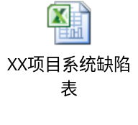
缺陷数据（由软件测试工程师提供）
缺陷清单（可附表）
序号 | 问题描述 | 发现时间 | 缺陷类型 | 严重性 | 问题分析 | 是否关闭 | 责任人
1
2
3
4
5
6
7
8
9
10
11
12

Slide 16
周会决议

Slide 17
会议决议
决议1，责任人：XXX，完成时间：xx月xx日
本页由项目组成员于周会前填写，并汇总给项目经理

Slide 18
谢谢！

